Slide 1
图的教学实施建议与模型构造策略 深圳北理莫斯科大学附属实验中学 朱全民

Slide 2
一、图的知识结构图谱 二、图的教学实施建议 三、图的模型构造策略

Slide 3
一、图的知识结构图谱

Slide 4
图的知识图谱
图的基本概念
有向图
无向图
图的连通性问题
图的最短路问题
特殊图的处理
网络流问题
稀疏图
二分图
可平面图
连通分量和强联通分量、重连通
图的遍历
图的匹配与独立集问题
覆盖与Ramsey定理
二分图的最大匹配
二分图的最佳匹配
一般图的匹配
割点、割集、桥、桥集
图的生成树问题
图的最小生成树
有向图的最小树形图
图的次小生成树
单源节点最短路问题
任意两点之间的最短路问题
深度优先遍历
宽度优先遍历
邻接矩阵
邻接表
链式前向星
最大流量问题
最小费用流问题
Euler图
Hamilton图
Voronoi图
支配集、独立集
搜索树、支配树、LCA
点、边/弧、度
邻接、关联、回路/环
Vector邻接表
有向图的拓扑排序
树枝边、前向边、后向边、横叉边
图的存储方式

Slide 5
图的常见算法
图的连通性算法
图的最短路算法
二分图算法
网络流问题
二分图的判定算法
二分图的构造算法
Floodfill算法
图的匹配与独立集算法
极小支配集的布尔算法
一般图的匹配的带花树算法
图的生成树算法
Prim算法
缩点算法
Dijkstra算法
SPFA算法
DFS算法
BFS算法
DFS增广的最大流算法
多路增广的DINIC算法
Euler图
Hamilton算法
最佳匹配的KM算法
基于并查集算法
图的遍历算法
A*算法
Tarjan算法
kruskal算法
最大匹配的匈牙利算法
最大独立集的贪心算法
Bellman-Ford算法
Floyd-Warshal算法
BFS增广的最大流算法
欧拉图的判定算法
求欧拉路径和欧拉回路问题的算法
求Hamilton路径搜索算法
特殊Hamilton路径的动态规划算法
预流推进算法（标号法）
Kosaraju算法
最小树形图朱刘算法

Slide 6
二、图的教学实施建议

Slide 7
图的存储结构需要重点关注的问题
常见图的存储结构有几种？
每种存储结构优劣势在哪？

Slide 8
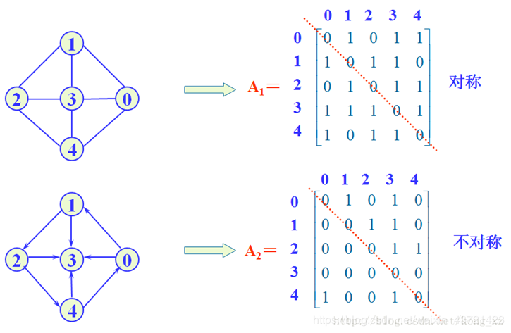
1、邻接矩阵
bool map[N][N];
int map[N][N];

Slide 9
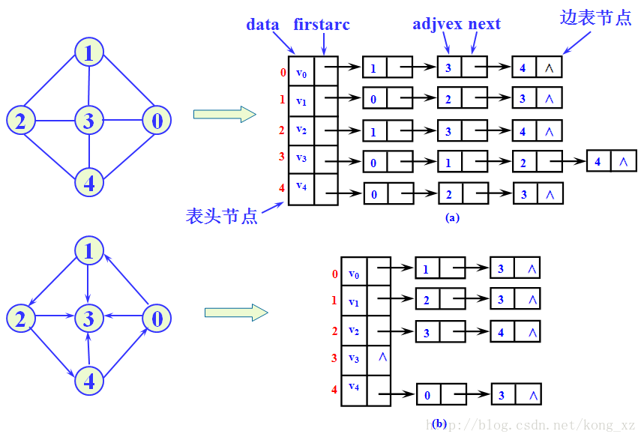
2、邻接表
struct node {
int data;
struct *node next;
} *map[N];

Slide 10
3.链式前向星
struct node {
int to, next;
int value;
} edge[maxm];
// ecnt为边数，每增加一条边ecnt++,head[i]表示以i为起点的第一条边
// edge[++ecnt].next=head[from],to head[from]=ecnt
void make_map(int from,int to,int w) {
edge[ecnt].value = w;
edge[ecnt].to = to; //to 节点
edge[ecnt].next = from; //同节点下该边下一条边
head[from] = ecnt++;// 节点from的第一条边
}

Slide 11
vector邻接表是一种图的表示方法，它使用向量和链表的结合来存储图的信息。在Vector邻接表中，图的顶点被存储在一个Vector中，每个顶点都有一个链表来存储与之相连的边。
优点：在于可以快速地添加和删除边，因为每个顶点都有一个链表来存储与之相连的边。此外，由于使用了Vector，每个顶点可以被快速地访问。
缺点：首先，由于每个顶点都有一个链表，因此需要占用更多的内存空间。其次，由于链表的存储方式，访问和遍历边的效率可能不如其他表示方法高。
因此，如果需要频繁地添加和删除边，Vector邻接表可能是一个不错的选择。但是，如果需要快速地访问和遍历边，其他表示方法可能更适合。
4、vector邻接表
//vector是一个可变长的数组，每个map可以存储若干项，这些项是当前编号点为起点
vector<int>edge[N];

Slide 12
图的遍历需要关注的知识与问题
图的遍历方法有几种？
为什么要搞这几种遍历方式？
启动函数为什么能对搜索进行启发？

Slide 13
DFS 搜索
DFS(G, v)
{
将v标记为 “已遍历”
for(对于v的所有邻接点 w ）
if ( w未被遍历过) DFS(G,w)
}

Slide 14
BFS 搜索
首先将根节点放入队列Q中。
从队列Q中取出第一个节点，并检验它是否为目标。
如果找到目标，则结束搜寻并回传结果。
否则将它所有尚未检验过的直接子节点加入队列中。
重复步骤2, 直到队列Q为空。

Slide 15
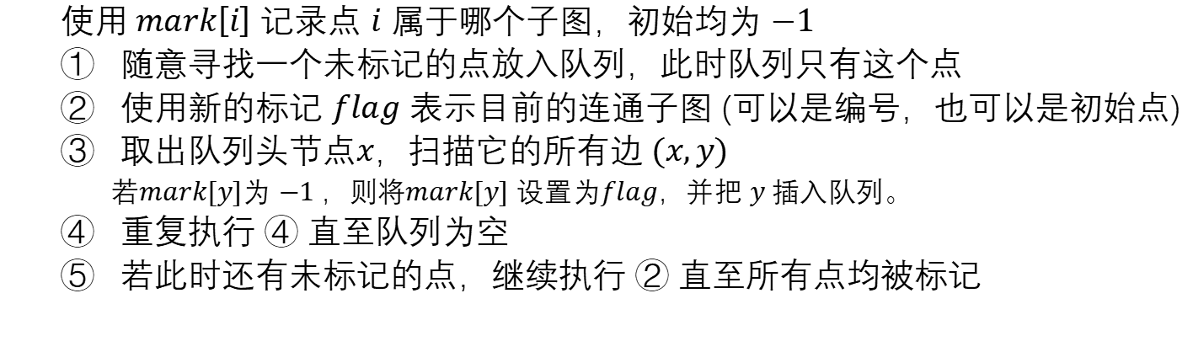
Floodfill （标号法）
使用$mark\left[i\right]$ 记录点 $i$ 属于哪个子图，初始均为 $−1$
随意寻找一个未标记的点放入队列，此时队列只有这个点
使用新的标记 $flag$ 表示目前的连通子图 (可以是编号，也可以是初始点)
取出队列头节点$x$，扫描它的所有边$(x,y)$
若$mark[y]$为 $−1$，则将$mark[y]$ 设置为$flag$，并把 $y$插入队列。
重复执行 ④ 直至队列为空
若此时还有未标记的点，继续执行 ② 直至所有点均被标记

Slide 16
A* 搜索
首先将根节点放入队列Q中。
从队列Q中取出未被遍历的节点v，并检验它是否为目标。
如果是目标，则结束搜寻并回传结果。
否则，v扩展出该节点的每个子节点w
如果该子节点w未遍历，则计算f=g+h，按f值大小添加到队尾。
如果该子节点w已遍历，则计算f=g+h，并按f值重新插入队列中。
3. 从队列中删除该节点v
重复步骤2, 直到队列Q为空。

Slide 17
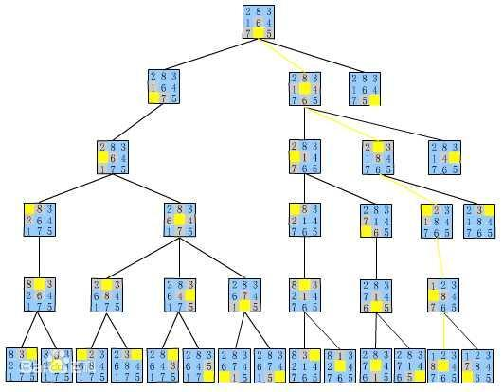
八数码问题的简单宽搜算法

Slide 18
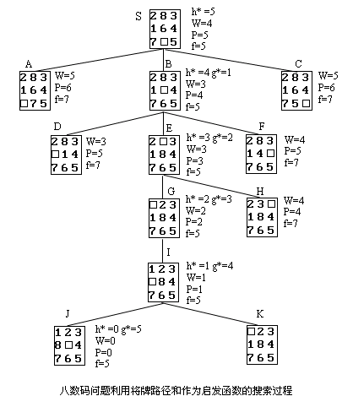
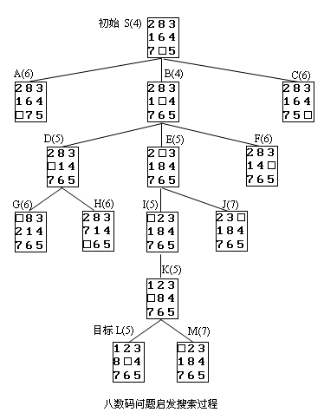
八数码问题的启发式搜索算法

Slide 19
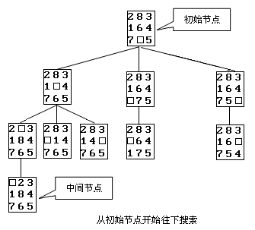
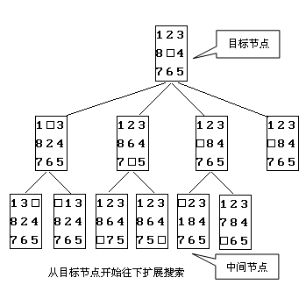
八数码问题的双向搜索算法

Slide 20
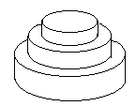
条件1：V = nπ
H = m 层
形状：每层都是一个圆柱体。
条件2：
设从下往上数第i(1<=i<=m)层蛋糕是半径为R_{i}, 高度为H_{i}的圆柱。
当i<m时，要求R_{i}>R_{i+1}且H_{i}>H_{i+1}。
条件3：
表面积Q最小，令Q= Sπ
问题：
给出的n和m，
找出蛋糕的制作方案（适当的R_{i}和H_{i}的值），使S最小。
(除Q外，以上所有数据皆为正整数)
输入
n (n<=10000)，
m (m<=20)
输出
S（若无解则S=0）。
生日蛋糕

Slide 21
Search (i, R_{i} , H_{i} , S_{i} , V_{i})
{对第i层蛋糕进行搜索}
if (i=m) and (V_{i} =0) then 更新最优值
else
for R_{i + 1}←R_{i} -1 downto m-i+1
for H_{i + 1}←H_{i} -1 downto m-i+1
[
S_{i + 1}←S_{i} + 2 * R_{i + 1}* H_{i + 1}
V_{i + 1}←V_{i} - R_{i + 1}* R_{i + 1}* H_{i + 1}
Search ( i+1, R_{i + 1}, H_{i + 1}, S_{i + 1},V_{i + 1})
]
Problem-Cake
{枚举第一层蛋糕的大小}
for R₁←m to sqrt ( n/m ) do
for H₁←n div (R₁*R₁) downto m do
[
S₁=2 * R₁* H₁+ R₁* R₁
V₁=n - R₁* R₁ * H₁
//从第1层开始搜
Search (1, R₁, H₁, S₁, V₁)
]

Slide 22
优化1： if 当前的表面积 + 余下的側面积 > 当前最优值 then exit
优化2：if 剩下的蛋糕材料太少，不能保证做到m层 then exit
优化3：if 剩下的蛋糕材料太多，做到m层还有剩余 then exit

Slide 23
图的联通性需要关注的知识与问题
无向图：割点、割集、点连通度、点双连通分量
无向图：桥、桥集、边连通度、边双连通分量
有向图：强联通分量、树枝边、前向边、后向边、横叉边
支配树Dominator Tree、半必经节点、必经点
Kosaraju算法、 Tarjan算法、Lengauer-Tarjan算法

Slide 24
缩点
把一个双连通分量缩为一个点的过程，就是删除与该双连通分量相关的所有点和边， 然后新建一个点，向所有与双连通分量中的点有边相连的点连边。

Slide 25
Tarjan算法
• Tarjan基于对图的深度优先搜索，并对每个节点引入两个值：
• dfn[u]：节点u的时间戳，记录点u是DFS过程中第几个访问的节点。
• low[u]：记录节点u或u的子树不经过搜索树上的边能够到达的时间戳最小的节点。
• 对于每一条与u相连的边(u,v)：
• 若在搜索树上v是u的子节点，则更新low[u]= min(low[u], low[v])； • 若(u,v)不是搜索树上的边，则更新low[u]= min(low[u], dfn[v])；

Slide 26
判断割点、割边、和强连通分量
当low[v]≥dfn[u]且(u,v)为树边时，节点u才为割点。
当low[v]>dfn[u]且(u,v)为树边时，表示v节点只能通过该边(u,v)与u连通，那么(u,v)即为割边。
当low(u)=dfn(u)时，以u为根的搜索子树上所有节点是一个强连通分量。

Slide 27
求点双连通分量
可以在求割点的过程中维护一个栈求出每个点双连通分量。
建立一个栈，存储DFS过程中访问的节点，初次访问一个点时把该点入栈。
如果边(u,v)满足low[v]>=dfn[u]，即满足了u是割点的判断条件，那么把点从栈顶依次取出，直至取出了点v，取出的这些点和点u一起组成一个点双连通分量。
割点可能属于多个点双连通分量，其余点和每条边属于且仅属于一个点双连通分量。因此 在从栈中取出节点时，要把u留在栈中。
整个DFS结束后，栈中还剩余的节点构成一个点双连通分量

Slide 28
求边双连通分量
边双连通分量的求法非常简单，只需在求出所有的桥以后，把桥边删除。
此时原图分成了若干个连通块，每个连通块就是一个边双连通分量。
桥不属于任何一个边双连通分量；其余的边和每个顶点都属于且仅属于一个 边双连通分量

Slide 29
Tarjan求最近公共祖先LCA
离线处理：读入所有的询问（可使用邻接表存储）。
给每个节点添加一个颜色标记，尚未访问的标记为0，进入递归而未回溯的节点标记为1， 已经访问过的标记为2。
维护一个并查集，访问完某个节点时，就合并该节点所在的集合与其父节点所在的集合。
正在处理点u时，u和u的所有祖先的标记均为1，已经访问过的节点均与父节点相连；因此 遍历子树u后，考虑所有与u相关的询问LCA(u,v)，那么LCA(u,v)就是v所在并查集的根。

Slide 30
经典Tarjan算法求LCA
procedure tarjan(x is a vertex)
{
fa[x]←x, color[x]←1
for each edge (x,y) from x do
if color[y]=0 then tarjan(y), fa[y]←x
for each query(x,y) from x do
if color[y]=2 then answer of query(x,y) ← get(y); color[x]←2;
}

Slide 31
有向图中的边进行分类
对于有向图G，若G中存在一点r，从r出发可以到达G中所有的点，则G是Flow Graph。
若(G,r)是一个Flow Graph，T是其dfs Tree，则G中的每条边(x,y)必属于以下四类之一：
树枝边 (tree arcs)：边(x,y)在搜索树T中；
前向边 (forward arcs)：在T中存在一条从x到y的路径；
后向边 (cycle arcs)：在T中存在一条从y到x的路径；
横叉边 (cross arcs)：在T中既没有x到y的路径，也没有y到x的路径，并且dfn[y]<dfn[x]

Slide 32
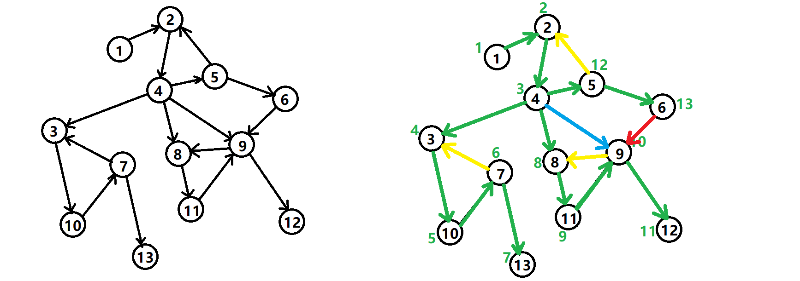
树枝边（tree edge）：绿色边。 后向边（back edge）：黄色边。
前向边（forward edge）：蓝色边。，横叉边（cross edge）： 红色边。

Slide 33
求强联通分量——Kosaraju算法
Step1：对有向图G做dfs（深度优先遍历），记录每个结点结束访问的时间(即节点出栈顺序，后出栈的点第二次先扫描)
Step2 ： 将图G逆置，即将G中所有弧反向。
Step3 ： 按Step1中记录的结点结束访问时间从大到小对逆置后的图做dfs
Step4 ： 得到的遍历森林中每棵树对应一个强连通分量。

Slide 34

支配树：Dominator Tree
设有向图G=(V,E)，(G,r)是一个Flow Graph，则称(G,r)的子图D=(V, { (idom(i),i) | i∈V,i≠r }, r) 为(G,r)的一棵Dominator Tree。
(G,r)的Dominator Tree是一棵有向有根树，从r出发可以到达G中的所有点，并且树上的每 条边(u,v)都满足：u=idom(v)，即父节点是子节点的最近必经点。
x=idom(y)，当且仅当有向边(x,y)是Dominator Tree中的一条树枝边。
x dom y，当且仅当在Dominator Tree中存在一条从x到y的路径。
x的必经点集合dom(x)就是Dominator Tree上x的所有祖先以及x自身。

Slide 35
半必经点semi
在搜索树T上点y的祖先中，通过非树枝边可以到达y的深度最小的祖先x，称为y的 半必经点。半必经点也是唯一的，因此可以记x=semi(y)
对于𝐺中的一点𝑦，考虑所有𝑥 ∈ 𝑝𝑟𝑒 𝑦 ，定义一个临时变量𝑡𝑒𝑚𝑝 = +∞。
若𝑑𝑓𝑛 𝑥 < 𝑑𝑓𝑛 𝑦 ，则 𝑥,𝑦 为树枝边或前向边，此时𝑡𝑒𝑚𝑝 = min(𝑡𝑒𝑚𝑝, 𝑑𝑓𝑛[𝑥])。
若𝑑𝑓𝑛 𝑥 > 𝑑𝑓𝑛 𝑦 ，则 𝑥,𝑦 为横叉边或后向边，此时∀𝑥在𝑇中的祖先𝑧，满足𝑑𝑓𝑛 𝑧 > 𝑑𝑓𝑛 𝑦 时，有𝑡𝑒𝑚𝑝 = min(𝑡𝑒𝑚𝑝,𝑑𝑓𝑛 𝑠𝑒𝑚𝑖 𝑧 )。
𝑠𝑒𝑚𝑖 𝑦 = 𝑖𝑑[𝑡𝑒𝑚𝑝]。即在上述所有可能情况中取𝑑𝑓𝑛值最小的一种，就是𝑦的半必经点

Slide 36
Lengauer-Tarjan算法
通过DFS构建搜索树，并计算出每个节点的时间戳。
根据半必经点定理，按照时间戳从大到小的顺序计算每个节点的半必经节点。
根据半必经点定理，对于一条边(x,y)，若dfn[x]>dfn[y]，则计算semi[y]时需要考虑x的祖先中比y的时间戳大的节点。
由于算法按照时间戳从大到小的顺序计算，此时比y的时间戳小的节点还未加入生成森林， 因此直接在生成森林中考虑x的所有祖先即可。
使用并查集维护生成森林，把dfn[semi[z]]作为z到其父节点的边的权值，在路径压缩的过程中对每个节点维护一个变量，很容易计算z到其祖先上所有边权的最小值。
时间复杂度O(NlogN)或O(Nα(N))，几乎接近于线性。

Slide 37
图的生成树需要关注的知识与问题
无向图：生成树、最小生成树
有向图：最小树型图
prim算法、 Kruskal算法、最小树形图的朱张算法

Slide 38
Prim算法
任意时刻的中间结果都是一棵树
从一个点开始
每次都花最小的代价，用一条加进一个新点
问题：
这样做是对的吗？
如何快速找到这个“最小代价”？
时间复杂度分析
一般： O(n²)
堆优化： O(n*logm)

Slide 39
Kruskal算法
任意时刻的中间结果是一个森林
从n个点的集合开始
每次选不产生圈的前提下权最小的边加入
问题：
这样做是对的吗？
如何快速的判断是否产生圈
时间复杂度分析
O(mlogm)

Slide 40
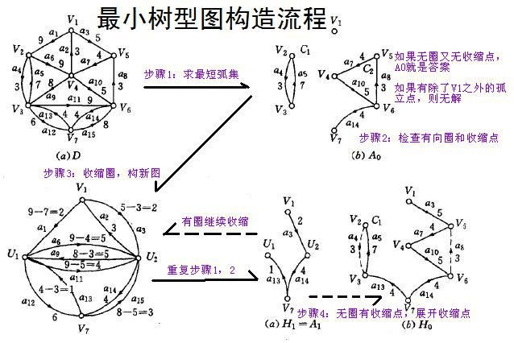
最小树形图的朱刘算法
找到最小弧集合，这里注意，如果除了根结点以外有一个点没有入度，那说明原图不连通，无解。
对最短弧集合进行缩点，这里要判断一下，否则会一直走环，如果没有环了就直接结束
重新建图
最后把原图展开
时间复杂度是 O(VE)

Slide 41
图的匹配需要关注的知识与问题
匹配、增广路、最大匹配、最佳匹配、完美匹配
增广路径、带花树
匈牙利算法、HK算法、标号法（DINIC）
KM算法

Slide 42
增广路定理
在一个二分图的一种匹配情况下，从未盖点出发，依次经过非匹配边，匹配边，非匹配边，匹配边…所得到的路径成为交替路。以未盖点作为终点的交替路成为增广路。
在增广路中，非匹配边总是比匹配边多一条，所以互换非匹配边与匹配边，得到的匹配会多一条边。
一个匹配是最大匹配的充要条件是不存在增广路。

Slide 43
匈牙利算法
每次选择一个X方未盖点u作为起点
选择一条从u出发的非匹配边(u,v)，到达Y方点v
如果v是未盖点，则找到增广路，更新匹配
否则v是匹配点，走其唯一一条匹配边(v, link[v])，到达X方点link[v]，继续寻找增广路。
重复选择未盖点找增广路，直至不存在增广路

Slide 44
HK算法（DINIC）
将所有x方点中未盖点全部加入队列。
进行广搜，找出较短的可增广路：
1、每次进行访问时，找到y方点中没有标号的点，将它的标号设为x方点的标号+1。
2、如果所选的y方点是未盖点，则找到了可增广路，不继续搜索这条线。
3、如果所选的y方点时匹配点，则将其匹配的x方点的标号设为y方点标号+1，并压入队列。
找到x方未盖点，匈牙利算法搜索，寻找增广路，但是访问的点必须时前一个点的标号+1。
重复以上过程，直到不存在增广路。

Slide 45
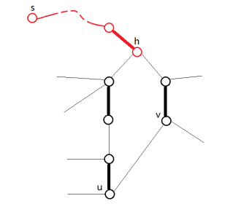
一般图最大匹配的带花树算法
首先，我们仍然当做是二分图来做： 采用BFS找增广路径，对于我们枚举到的相邻点v 若v未访问过： 1、若v已经匹配，则从v开始继续bfs 2、若v未匹配，则找到一条增广路 若v访问过，则找到一个环： 1、若为偶环，直接忽略，跳过当前节点 2、若为奇环，则用LCA记录，将当前的环缩点，缩成一朵花，
由于可能存在“奇环套奇环”情况，可用并查集记录每一朵花，并将奇点标记为偶点加入到BFS队列。
算法时间复杂度为O(n²)

Slide 46
ramsey定理
拉姆齐定理是一种重要的图定理，它给出了一种关系映射，它可以用来描述图对象（如网络，道路或位置）之间的关系。拉姆齐定理的核心是图的染色法，也就是在给定的图中，如何将顶点集应用一种颜色来标记它们之间的关系，以此解决一些复杂的问题。它给了数学家们一种更有效的方法，来研究带有复杂联系的一般图中的某些问题。
拉姆齐定理的定义如下：
设N> 0是一个整数，k>= 2是一个正整数，则有：如果 G=(V,E)是一个 N顶点图，那么G一定存在K个不相交的着色，也就是说，存在K个颜色 P1，P2，…，PK，满足：
∀i, ∃ Vi⊆V，其中包含的任何两个顶点之间都不存在一条边，而且Vi是所有顶点的着色，即任何两个 Vi 中的顶点都用Pi进行着色。
简而言之，拉姆齐定理就是说，如果一个图有N个节点，那么它可以在有限的步骤中被分割为K个不相交（相互独立）的子集或子图。

Slide 47
图的最短路需要关注的知识与问题
Dijkstra算法及其应用场景
Bellman-ford算法及其应用场景
SPFA算法及其应用场景
Floyd-warshall算法及其应用场景

Slide 48
Dijkstra算法
适用条件: 所有边的权值非负
效率:
①用一维数组来实现优先队列Q，O(V²)，适用于中等规模的稠密图
②二叉堆来实现优先队列Q，O((E+V)logV)，适用于稀疏图
③用Fibonacci堆来实现优先队列Q的话，O(VlogV)，可惜编程复杂度过高，理论价值远大于实用价值

Slide 49
Bellman-Ford算法
适用条件: 任意边权为实数的图
Bellman-Ford算法的思想基于以下事实：“两点间如果有最短路，那么每个结点最多经过一次。也就是说，这条路不超过n-1条边。”（如果一个结点经过了两次，那么我们走了一个圈。如果这个圈的权为正，显然不划算；如果是负圈，那么最短路不存在；如果是零圈，去掉不影响最优值）
Bellman-Ford算法的运行时间为O(VE)。很多时候，我们的算法并不需要运行|V|-1次就能得到最优值。对于一次完整的第3-4行操作，要是一个结点的最短路径估计值也没能更新，就可以退出了。
经过优化后，对于多数情况而言，程序的实际运行效率将远离O(VE)而变为O(kE)，其中k是一个比|V|小很多的数。

Slide 50
SPFA(Shortest Path Faster Algorithm)
SPFA对Bellman-Ford算法优化的关键之处在于意识到：只有那些在前一遍松弛中改变了距离估计值的点，才可能引起他们的邻接点的距离估计值的改变。因此，用一个先进先出的队列来存放被成功松弛的顶点。
初始时，源点s入队。当队列不为空时，取出对首顶点，对它的邻接点进行松弛。如果某个邻接点松弛成功，且该邻接点不在队列中，则将其入队。经过有限次的松弛操作后，队列将为空，算法结束。
SPFA算法的实现，需要用到一个先进先出的队列 queue 和一个指示顶点是否在队列中的 标记数组 mark。

Slide 51
floyd-warshall算法
设d[i，j，k]是
在只允许经过结点[1…k]的情况下
i到j的最短路长度
则它有两种情况，why? ：
如果最短路经过点k，那么
d[i，j，k]应该等于d[i，k，k-1]+d[k，j，k-1]；
如果最短路不经过点k，那么
d[i，j，k]应该等于d[i，j，k-1]。
综合起来
d[i，j，k]=min{d[i，k，k-1]+d[k，j，k-1]，d[i，j，k-1]}
边界条件是d[i，j，0]=w(i，j)（不存在的边权为∞）

Slide 52
网络流需要关注的知识与问题
概念：容量、流量、正向弧、反向弧
可行流、增广路、 、剩余网络、最小割
最大流算法
费用流算法
具有上下界最大(小)流算法

Slide 53
最大流算法思想
最大流的核心在于寻找增广路。
增广路就是一条从s到t的路径，路径上的边满足cap>flow,因此沿着这条路，就可以进行一次增广（增加找到的路径上所有边的当前流量）。
算法迭代进行两个阶段：
1.寻找增广路
2.沿着增广路增广
直到找不到增广路算法停止。

Slide 54
最大流算法比较
如何寻找增广路。
FF算法： 利用DFS寻找增广路，不断进行增广。时间复杂度O(n * m²)
EK算法：也称SAP算法，利用BFS寻找最短的增广路，不断进行增广。时间复杂度O(n * m²)
DINIC算法：利用BFS建立分层网络，然后利用DFS对分层网络的所有路径进行增广。时间复杂度O(n² * m)

Slide 55
预留推进算法
HLPP：预流推进算法的思想就是，我们将每个点看作一个水库，每条边看作单向的管道。允许水在非源汇点的节点中暂时存储（将存储在非源汇点中的流称作这个点的超额流），同时伺机将自身的超额流通过管道推送出去。只要保证在算法结束后所有非源汇点的超额流都为0，那么这种方案就是合法的。
为了避免反复推送而出现死循环的问题，我们再给每个节点引入高度的概念。同实际中一样，我们只允许高度较高的节点向高度较低的节点进行推送（不过还是略有不同，具体请见下文）。如果一个节点因为受到高度的限制而不能推送自身的超额流，那么我们就抬高这个节点的高度，我们把这个操作叫做重贴标签。
时间复杂度O(n2√m)

Slide 56
流量网络的一些变化
费用流：把费用作为可改进路
具有上下界的最大流：改造网络后，求最大流，需要判断可行流。
具有上下界的最小流：改造网络后，从源到汇求最大流f1（得到可行流），再添加从汇到源的容量为无穷大边p，再从源到汇求最大流f2，p的流量即是最小流。
多源、多汇网络流：增加超级源和超级汇。

Slide 57
特殊图需要关注的知识与问题
稀疏图：重点关注存储方式
二分图：重点关注二分图的判定和构造
Euler图：重点关注Euler图的判定和构造
Himilton图：重点关特殊Himilton图的处理
Voronoi图：重点关注对偶路径的构造和Voronoi图的性质
平面图：暂时可忽略

Slide 58
三、图的模型构造策略

Slide 59
问题：求网线线序
网线从机房连接到办公室
在机房，所有网线从左到右编号为1,2,3,…,N
给出每两条线是否交叉的信息，请计算办公室内从左到右各条线的编号

Slide 60
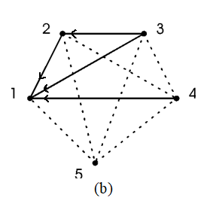
构图
按线序1..n，若两线交叉，则线号大的向线号小的连一条有向弧。
答案就是有向图的拓扑序列，多个入度为0的点按从小到大排列。
图b的拓扑序列为1，3，2，4，5

Slide 61
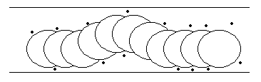
人穿柱子游戏
在一个无限长的条形路上，有n(n<=200)个柱子，体积不计，有一个人想从左边走到右边，人近似看成一个半径为R的圆（如下图），问能否实现？

Slide 62
构图
每个圆的大小完全相同，不存在包含，相切（如果内切，就是重合了，如果外切，就是中间不连通的）等等复杂的关系，只有相交和相离的关系，而且如果2个圆之间相交的话，那么这2个圆就是相通的，可以在这2个圆的圆心之间连一条边，增加一个源点，与上边有交点的圆和源点连一条边，增加一个汇点，与下边有交点的圆和汇点连一条边，这样就把一道几何题完全转换成了一道图论题，只要判断源点和汇点之间是否有路就可以了

Slide 63
奇怪的数列
编程输入3个整数n，p，q，寻找一个由整数组成的数列（a₁，a₂，……，a_{n}），要求：其中任意连续p项之和为正数，任意连续q项之和为负数。0<n<100，0<p，q<n，若不存在这样的整数数列，则输出NO；否则输出满足条件的一个数列即可。
输入格式：
仅一行分别表示n，p，q，之间用一个空格隔开。
输出格式：
只有一行，有解即输出这个数列，每个数之间用一个空格隔开。否则输出NO。

Slide 64
分析
设s_{i}表示数列前i个整数之和，即s_{i}=a₁+a₂+…+a_{i}。其中s₀=0 (0≤i≤n)。显然根据题意，有：
s_{i}<s_{i+p} (0≤i≤n-p)
s_{i+q}<s_{i} (0≤i≤n-q)
把每个s_{i}抽象成一个点，则根据上述两个不等式可以建立一个有向图，图中共有n+1个顶点，分别为s₀，s₁，……，s_{n}。若s_{i}>s_{j}(0≤i，j≤n)，则从s_{i}往s_{j}引出一条有向边。

Slide 65
牧场规划
小可可的好朋友Sealock最喜欢吃花生了，于是借用了小可可的牧场从事花生选种试验。他以网格的方式，非常规整地把牧场分割成M*N个矩形区域(M*N≤5000)，由于各个区域中地水面、沼泽面积各不相同，因此各区域地实际可种植面积也各不相同，已知区域(i,j)地可种面积使A(i,j)。
每个区域种最多只能种植一个品种地花生。可种植面积为零地区域不能被选择用来从事选种试验，同时为了防止花粉传播到相邻区域造成试验结果不正确，任何两个相邻的区域都不可以同时种植花生。这里说的相邻指的是两个区域有公共边，仅仅有公共点的两个区域不算做相邻。
小可可准备帮助Sealock规划一下如何选择种植区域，才能使得实际可种植面积总和最大。

Slide 66
构图
将试验田转化为点、并连接相邻的试验田后可以发现，我们得到的是一个二分图。通过对原图的黑白染色，可以把其中的一部分称为白点、另一部分称为黑点。
由二分图建立网络：加入源点和汇点，从源点向每个白点引一条边，容量为白点对应试验田的面积；从每个黑点向汇点引边，容量为该黑点的对应面积。
最后将相邻点之间的边改为网络中的边，由白点指向黑点，容量为正无穷。通过求网络最大流得到它的最小割，即为最优方案。
`
S T

Slide 67
双栈排序
有两个队列和两个栈,分别命名为队列1(q),队列2(q2),栈1(s1)和栈2(s2).最初的时候,q2,s1和s2都为空,而q中有n个数(n<=1000),为1~n的某个排列. 现在支持如下四种操作:
a操作,将 q的首元素提取出并加入s1的栈顶.
b操作,将s1的栈顶元素弹出并加入q2的队列尾.
c操作,将 q的首元素提取出并加入s2的栈顶.
d操作,将s2的栈顶元素弹出并加入q2的队列尾.
请判断,是否可以经过一系列操作之后,使得q2中依次存储着1,2,3,…,n.如果可以,求出字典序最小的一个操作序列.

Slide 68
构图
这样,我们对所有的数对(i,j)满足1<=i<j<=n,检查是否存在i<j<k满足q[k]< q [i]<q [j].如果存在,那么在点i和点j之间连一条无向边,表示q [i]和q[j]不能压入同一个栈.
二分图的两部分看作两个栈,因为二分图的同一部分内不会出现任何连边,也就相当于不能压入同一个栈的所有结点都分到了两个栈中.
此时我们只考虑检查是否有解,所以只要O(n)检查出这个图是不是二分图,就可以得知是否有解.

Slide 69
餐巾问题
某软件公司正在规划一项n天的软件开发计划，根据开发计划第i天需要ni个软件开发人员，公司给软件人员每天提供一块毛巾，这种毛巾使用一天后必须清洗后才能使用。
消毒方式有两种，快洗需要a天时间，费用为每块毛巾fa；慢洗需要b天时间（b>a），费用为每块毛巾fb，而买一块新毛巾的费用为f；f>fa>fb。
公司经理正在规划在这n天中，每天买多少块新毛巾、每天送多少块毛巾进行A种消毒和每天送多少块毛巾进行B种消毒。希望费用最低。

Slide 70
构图
构造带费用的网络流图G = (V, E, C)。V = {S, V₁, V₂, …, V_{n}, V₁’, V₂’, …, V_{n}’, T}，其中S是源点、T是汇点。E中包含如下几类弧：
<S, V_{i}>（1≤i≤n），容量为ni，费用为0。表示第i天需要n_{i}块毛巾。
<V_{i}, T>（1≤i≤n），容量为正无穷大，费用为f。该弧的流量表示第i天通过方式a得到的毛巾数量。
<V_{i}, V_{i-a-1}’>（a+2≤i≤n），容量为正无穷大，费用为fA。该弧的流量表示第i天通过方式b得到的毛巾数量。
<V_{i}, V_{i-b-1}’>（b+2≤i≤n），容量为正无穷大，费用为fB。该弧的流量表示第i天通过方式c得到的毛巾数量。
<V_{i}’, V_{i-1}’>（2≤i≤n），容量为正无穷大，费用为0。由于题目中没有说消毒完的毛巾要马上使用，所以第3天就消毒好的毛巾可以暂且留着，到第7天、第8天再使用也可以。因此这里增设此弧。
<V_{i}’, T>（1≤i≤n），容量为n_{i}，费用为0。
然后对这个网络流图以S为源点、T为汇点的求最小费用最大流即可。求得的最大流费用就是原问题的答案

